Slide 1
Implementação de sistema de chat em Python - CHATTTTÔ
Alunos:
Mathews Edwirds – 201765503AB
Joao Victor Lopes Borges – 201665528AB

Slide 2
Introdução
Um chat é uma aplicação para conversação entre pessoas a partir de uma interface que possibilite a troca de mensagens.
Desde a criação da internet, houveram vários sistemas de chat como por exemplo o IRC! que era baseado no protocolo Internet Relay Chat (IRC), ou o MSN fundamentado em Javascript e C#.
Existem diversos tipos de chats, mas os dois principais são o chat privado (que se realiza entre duas pessoas, onde somente as mesmas podem visualizar as mensagens) e o chat público (onde qualquer pessoa pode ver e enviar mensagens).

Slide 3
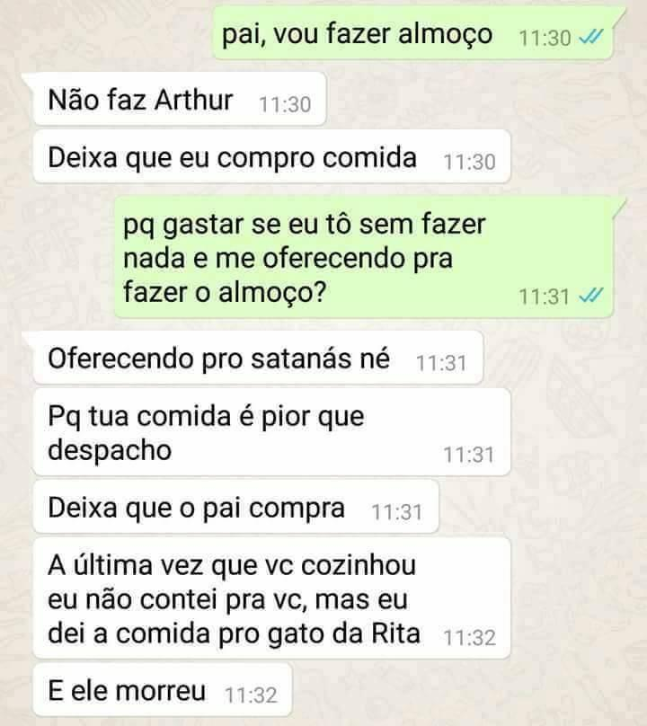
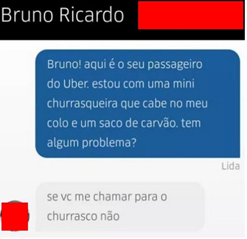
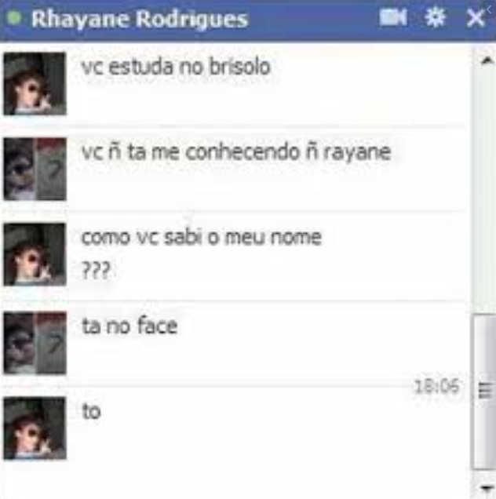
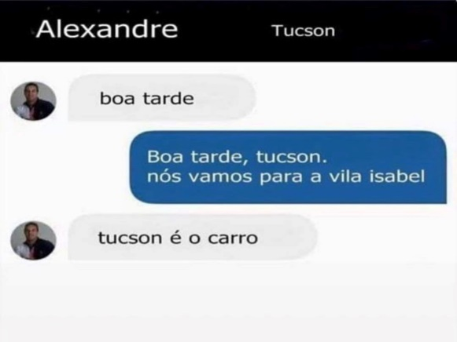
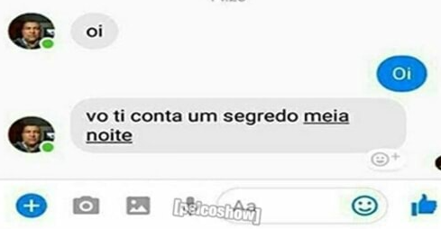
Exemplos de Chats Privados
REPRODUÇÃO: WHAT’S APP
REPRODUÇÃO: UBER
REPRODUÇÃO: FACEBOOK

Slide 4
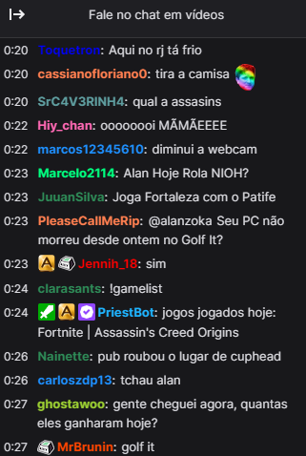
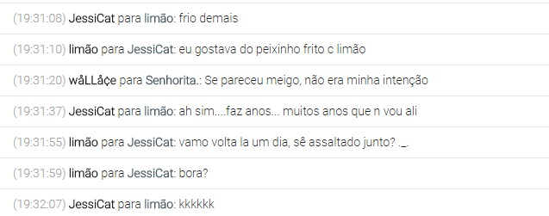
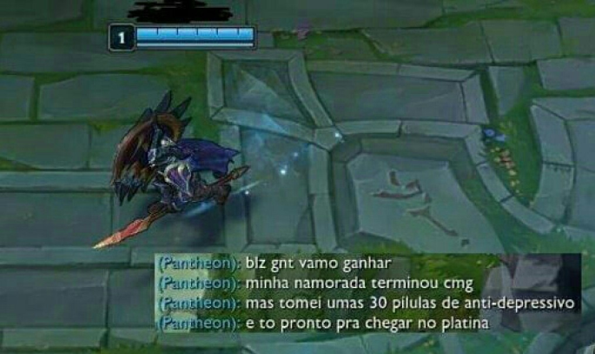
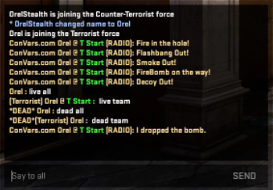
Exemplos de Chats Públicos
REPRODUÇÃO: BATE-PAPO UOL
REPRODUÇÃO: TWITCH
REPRODUÇÃO: LEAGUE OF LEGENDS
REPRODUÇÃO: CS:GO

Slide 5
ChatTTTô
Para o nosso projeto de chat em Python, importamos a biblioteca Tkinter para fazer as interfaces do chat e também a biblioteca sqlite3 para criar nosso sistema de chat público com dois bancos de dados (BD_usuariosCadastrados.py e BD_chatMessages.py).
A função do primeiro banco de dados é criar uma database (usuariosCadastrados.db) de cadastros de usuários e fazer a leitura/verificação dos dados quando alguém tentar se conectar ao sistema.
Já para o segundo banco de dados, temos a criação de uma database (chatMessages.db) onde ficarão armazenadas as informações de timestamp, nome e msg para cada mensagem que o usuário enviar no sistema.

Slide 6
Bibliotecas importadas
tkinter:
O pacote tkinter (“interface Tk”) é a interface Python padrão para o kit de ferramentas Tk GUI. Tanto o Tk quanto o tkinter estão disponíveis na maioria das plataformas Unix, bem como em sistemas Windows.
datetime:
O módulo datetime fornece classes para manipulação de datas e horas. Embora a aritmética de data e hora seja suportada, o foco da implementação está na extração eficiente de atributos para formatação e manipulação de saída.
sqlite3:
SQLite é uma biblioteca C que fornece um banco de dados leve que não requer um processo de servidor separado e permite acessar o banco de dados usando uma variante não padrão da linguagem de consulta SQL. Alguns aplicativos podem usar SQLite para armazenamento interno de dados. Também é possível fazer o protótipo de um aplicativo usando SQLite e, em seguida, portar o código para um banco de dados maior, como PostgreSQL ou Oracle.
os.path:
É uma biblioteca python para gerenciamento de arquivos a partir do caminho relativo do mesmo. Tem diversas funções já implementadas como os.exists(path) ou a os.remove(path), a qual utilizamos no projeto para apagar os bancos de dados de execuções anteriores.

Slide 7
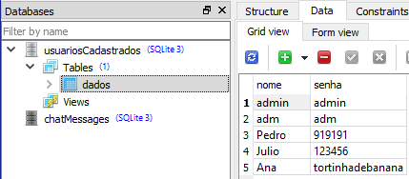
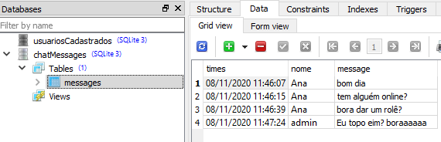
Bancos de dados
REPRODUÇÃO: SQLiteStudio/usuariosCadastrados.db
REPRODUÇÃO: SQLiteStudio/chatMessages.db

Slide 8
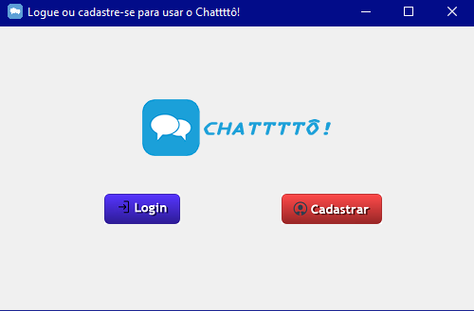
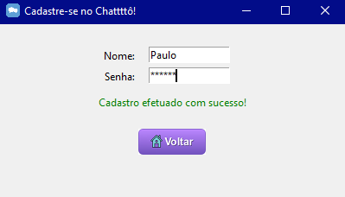
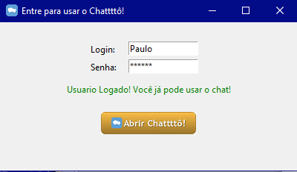
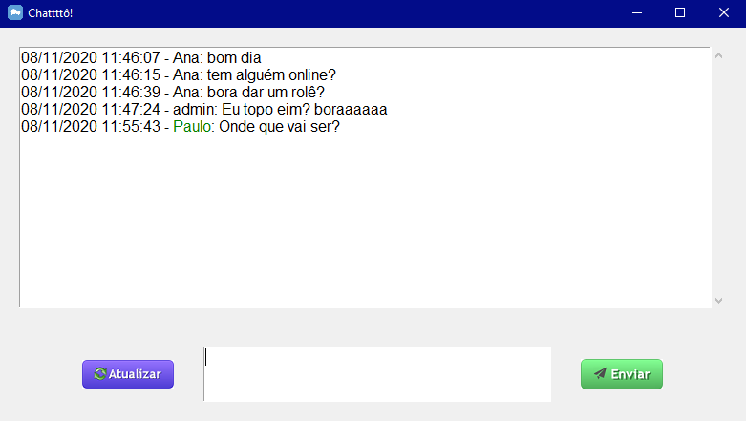
Principais telas

Slide 9
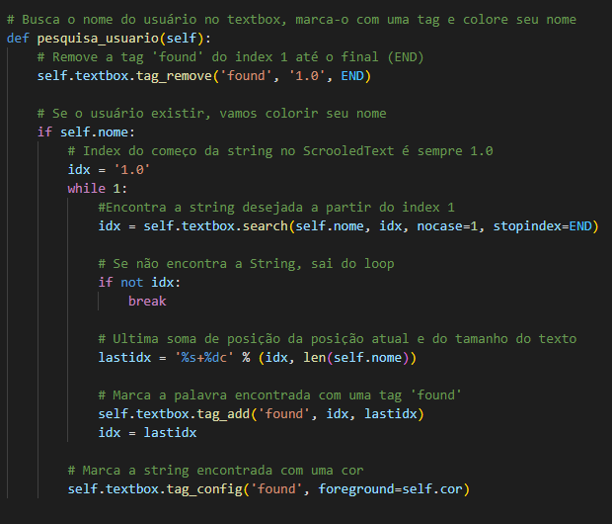
expressões regulares
Uma expressão regular ou "Regex" provê uma forma concisa e flexível de identificar cadeias de caracteres como palavras ou padrões de caracteres em um texto.
No Chattttô!, definimos o nome do usuário logado no chat como uma expressão regular e a partir do método “pesquisa_usuario()”, fazemos a busca da expressão em todas as mensagens do chat de forma que toda vez que o nome do usuário for encontrado, seu nome será colorido com uma cor aleatória.

Slide 10
Demonstração

Slide 11
Referências
TKINTER — Python interface to Tcl/Tk: The Python Standard Library. Disponível em: https://docs.python.org/3/library/tkinter.html. Acesso em: 02 nov. 2020.
RESIZABLE() method in Tkinter | Python. Disponível em: https://www.geeksforgeeks.org/resizable-method-in-tkinter-python/. Acesso em: 04 nov. 2020.
SILVA, Regis da. Lendo as informações do banco de dados. Disponível em: http://pythonclub.com.br/gerenciando-banco-dados-sqlite3-python-parte1.html#lendo-as-informacoes-do-banco-de-dados. Acesso em: 03 nov. 2020.
PYTHON 3 - GUI Programming (Tkinter). Disponível em: https://www.tutorialspoint.com/python3/python_gui_programming.htm. Acesso em: 05 nov. 2020.

Slide 12
Obrigado!

